Slide 1

Benchmark
Modèles d'Abonnement
Nutrition Sportive
Analyse stratégique & recommandation pour le lancement Impulse
Avril 2026 | Confidentiel — Usage interne comité projet

Slide 2
Contexte & Objectif
🔍
💰
🚀
Qu'est-ce qui fait un bon modèle d'abonnement nutrition sportive ?
À partir de quel panier la livraison offerte est-elle rentable ?
Quel modèle concret recommander à Impulse ?
Benchmark de 8 marques FR/international sur 4 axes : offre, périmètre, UX, flexibilité
Modélisation financière avec 3 scénarios prix × marge × coût logistique
Produits éligibles, remise, fréquences, wording et positionnement UX
Périmètre : 8 marques analysées • Nutri&Co • Nutrimuscle • Novoma • Nutripure • Cuure • Decathlon • Aqeelab • MyProtein

Slide 3
Méthodologie & Périmètre d'analyse
1
2
3
4
Modèle commercial
Périmètre produit
UX & fiche produit
Évaluation synthétique
Remise %, fréquences, limite d'engagement, livraison, flexibilité
Gammes éligibles, exclusions, ticket moyen estimé
Module abo, wording, page dédiée, homepage, navigation
Points forts/faibles, score /5 commercial + /5 UX → score global
Grille de scoring
• Score commercial /5 : Remise (2pts) + Flexibilité (1.5pts) + Fréquences (1pt) + Livraison (0.5pt)
• Score UX /5 : Module produit (1pt) + Wording (1pt) + Page dédiée (1pt) + Homepage (1pt) + Navigation (1pt)
• Score global = moyenne des deux scores
Sources : sites officiels, FAQ, pages abonnement • Date de collecte : Avril 2026

Slide 4
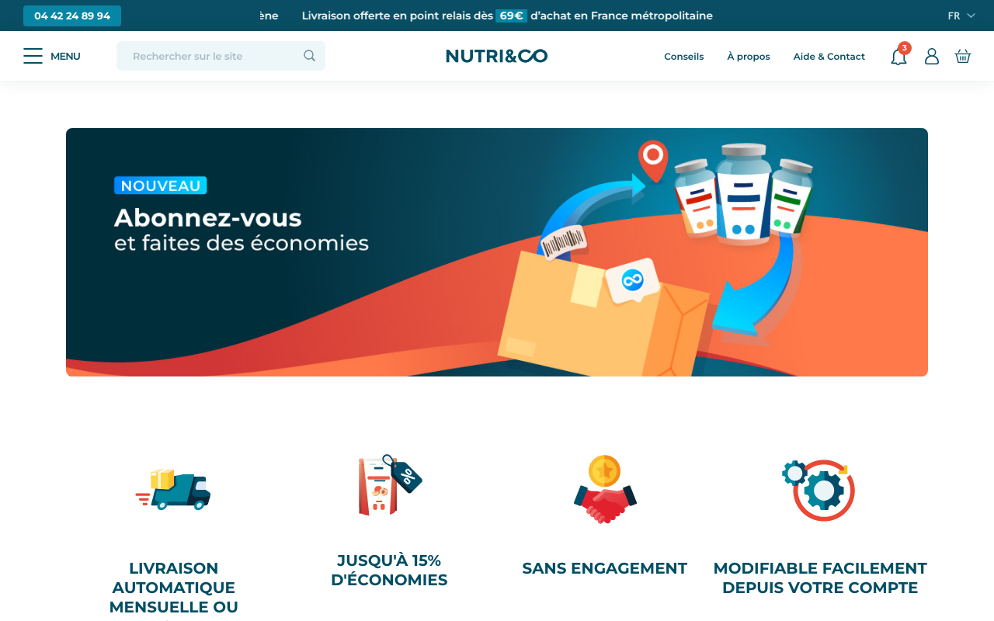
Nutri&Co
✅ Abonnement actif
Commercial
4.0/5
Remise
Jusqu'à 15% d'économies
Fréquences
mensuelle / trimestrielle
Engagement
sans engagement
Livraison
❌ 4,50€ relais / 6,50€ domicile
Annulation
à tout moment depuis l'espace client, sans frais
Points forts
✅ Remise jusqu'à 15% parmi les plus généreuses du marché FR premium
✅ Email de préavis 48h avant expédition — contrôle maximal
Friction / Points faibles
⚠️ Seuils livraison offerte élevés (69€ relais / 89€ domicile)
⚠️ Seulement 2 fréquences disponibles (mensuelle / trimestrielle)
"Jusqu'à 15% d'économies • sans engagement • Modifiable facilement depuis votre compte"
Score global
⭐⭐⭐⭐ 4.0 / 5

Slide 5
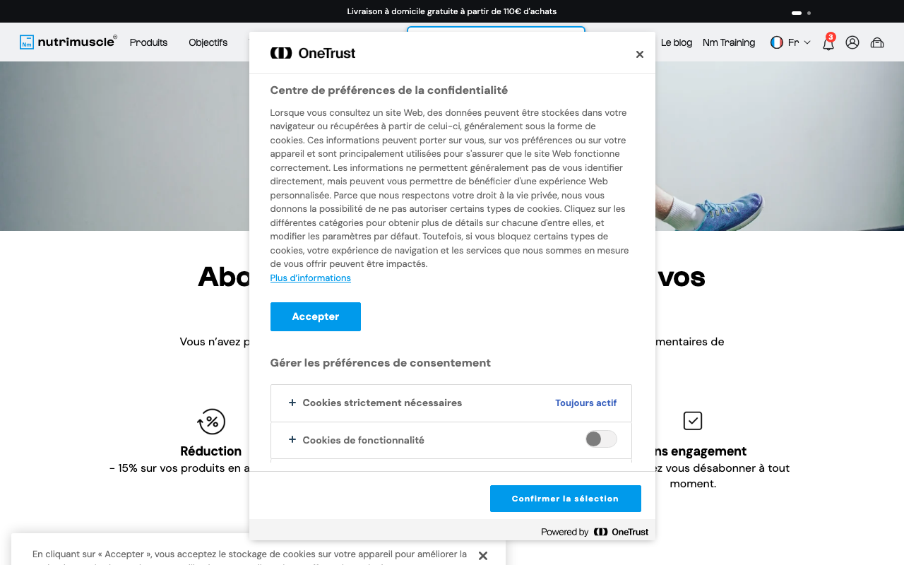
Nutrimuscle
✅ Abonnement actif
Commercial
4.5/5
Remise
5% dès la 1ère livraison, puis 15% à partir de la 2ème
Fréquences
mensuelle / bimestrielle
Engagement
sans engagement
Livraison
✅ Offerte
Annulation
à tout moment depuis 'Mes Abonnements', sans frais
Points forts
✅ Livraison TOUJOURS offerte sur les abonnements (avantage unique dans le benchmark)
✅ 250+ produits éligibles — périmètre très large
Friction / Points faibles
⚠️ Remise 1ère livraison faible (5%) — friction à l'entrée vs concurrents
⚠️ Seulement 2 fréquences (mensuelle / bimestrielle)
"S'abonner et économiser — 5% dès la 1ère livraison, 15% à partir de la 2ème"
Score global
⭐⭐⭐⭐ 4.2 / 5

Slide 6
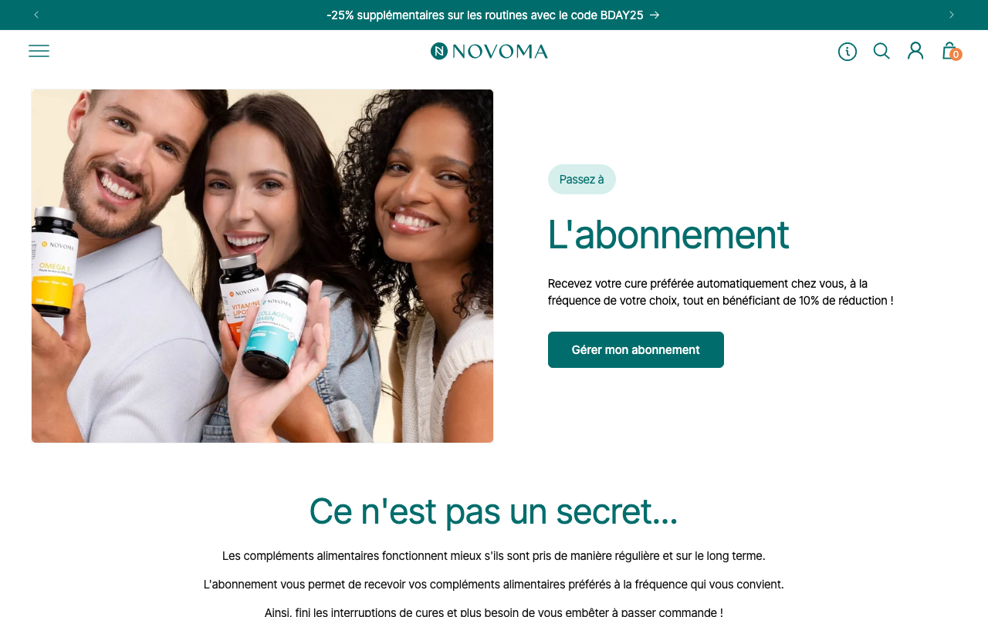
Novoma
✅ Abonnement actif
Commercial
3.8/5
Remise
10% de réduction permanente sur chaque renouvellement
Fréquences
30 jours / 60 jours / 90 jours
Engagement
sans engagement
Livraison
❌ 3,50€ domicile (réduit vs 4,90€ standard)
Annulation
un clic depuis espace client
Points forts
✅ 3 fréquences disponibles (30/60/90 jours) — le plus flexible du benchmark FR
✅ Livraison abonnés à tarif réduit (3,50€) + offerte dès 50€
Friction / Points faibles
⚠️ Remise de 10% parmi les plus basses — moins attractif que MyProtein ou Aqeelab
⚠️ Livraison non offerte systématiquement sous 50€
"Abonnez-vous et économisez 10%"
Score global
⭐⭐⭐⭐ 3.9 / 5

Slide 7
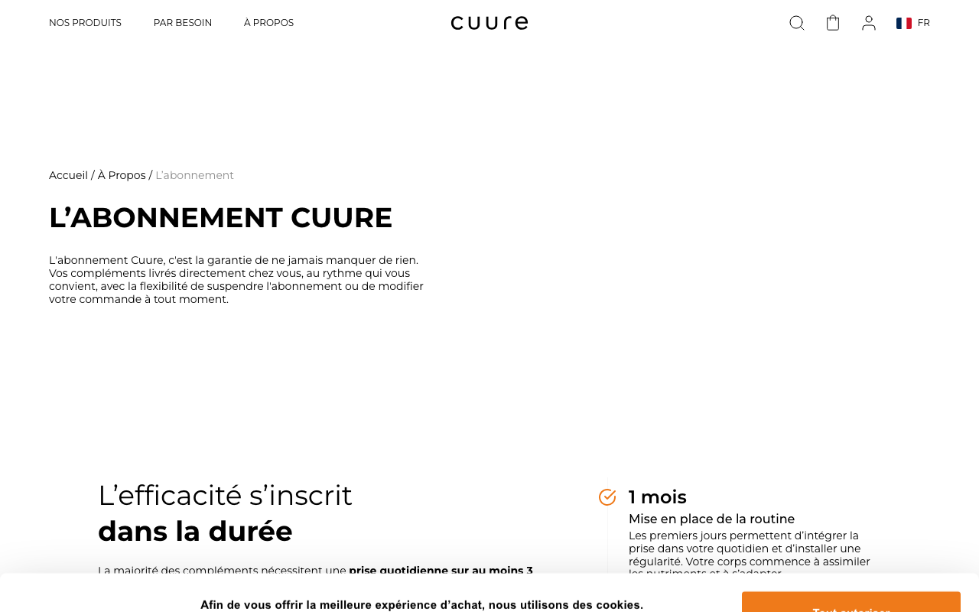
Cuure
✅ Abonnement actif
Commercial
3.8/5
Remise
Minimum -10% abonnement + codes promo 15-30% sur 1ère commande
Fréquences
mensuelle / bimestrielle / trimestrielle
Engagement
sans engagement
Livraison
✅ Offerte
Annulation
par email support@cuure.com ou tableau de bord cli
Points forts
✅ Modèle 100% abonnement = UX entièrement optimisée autour
✅ Personnalisation forte = attachement client élevé, churn plus faible
Friction / Points faibles
⚠️ Modèle non transposable directement pour Impulse (gamme sportive ≠ santé personnalisée)
⚠️ Remise réelle difficile à évaluer vs achat unitaire (pas de produits individuels au même prix)
"Votre cure personnalisée, adaptée à vos besoins, livrée chaque mois"
Score global
⭐⭐⭐⭐ 4.4 / 5

Slide 8
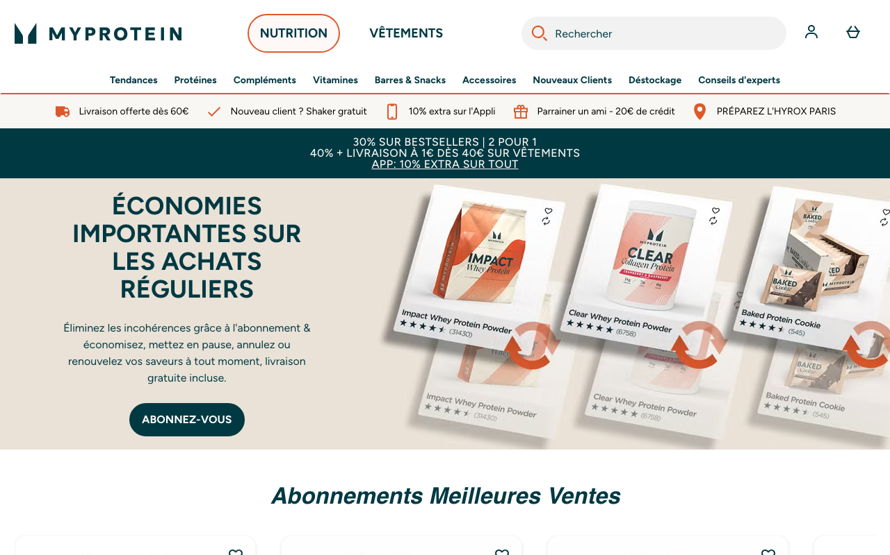
MyProtein
✅ Abonnement actif
Commercial
5.0/5
Remise
30% de base, jusqu'à 45% lors de promotions
Fréquences
mensuelle / personnalisable
Engagement
sans engagement
Livraison
✅ Offerte
Annulation
à tout moment depuis 'Mon Compte / Mes abonnements
Points forts
✅ Remise 30% de base (la plus forte du marché après promo) = argument massue
✅ Modification saveurs possible = résout le problème whey
Friction / Points faibles
⚠️ Marque internationale — positionnement low cost/volume ≠ premium FR
⚠️ Remises très agressives peuvent dévaluer la marque perçue
"Abonnement — Jusqu'à 45% de réduction sans contrat"
Score global
⭐⭐⭐⭐⭐ 4.8 / 5

Slide 9
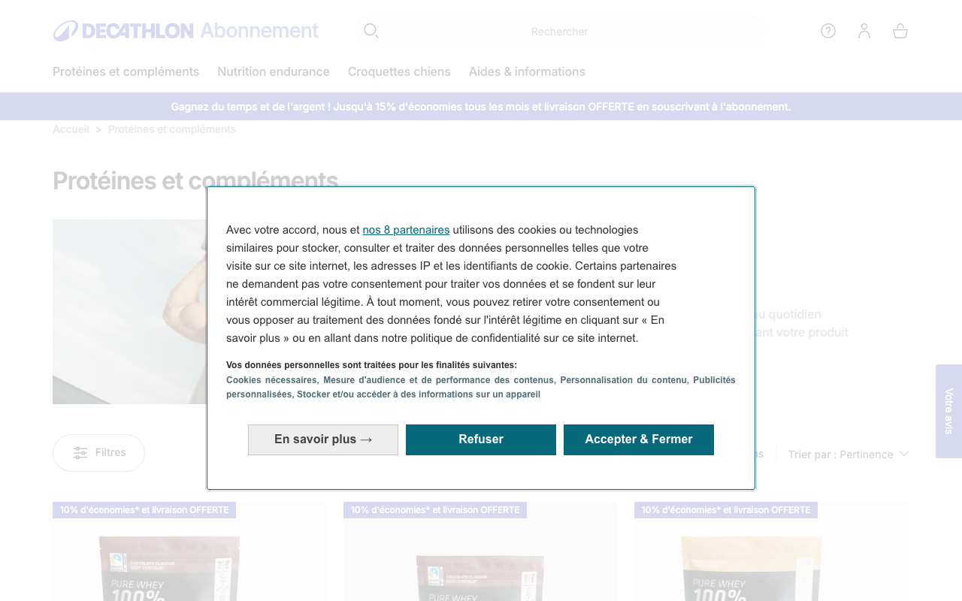
Decathlon
✅ Abonnement actif
Commercial
3.8/5
Remise
~10% courant, jusqu'à 15% sur certains produits
Fréquences
mensuelle
Engagement
sans engagement
Livraison
✅ Offerte
Annulation
à tout moment depuis espace client
Points forts
✅ Site abonnement dédié professionnel (abonnement.decathlon.fr)
✅ Livraison offerte systématiquement
Friction / Points faibles
⚠️ UX fragmentée : site abonnement SÉPARÉ du site principal = friction de découverte
⚠️ Wording peu inspirant et générique
"Abonnement mensuel | Modifiable à tout moment | Sans engagement | À partir de 12,74€/mois"
Score global
⭐⭐⭐ 3.4 / 5

Slide 10
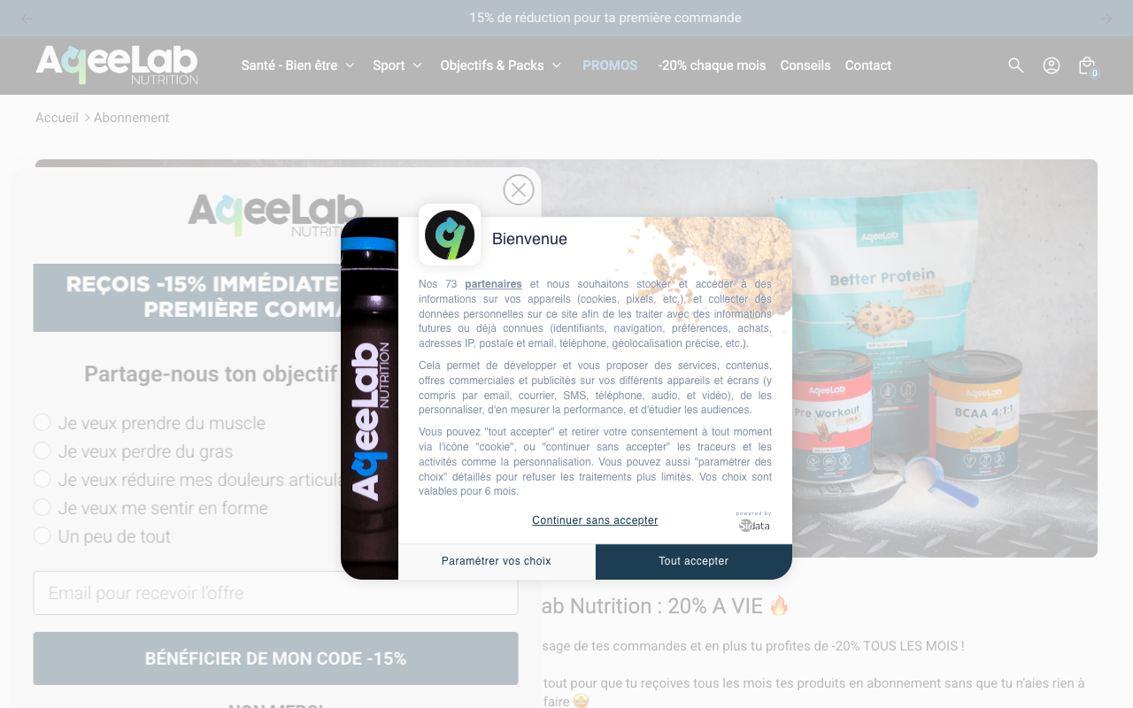
Aqeelab
✅ Abonnement actif
Commercial
3.5/5
Remise
20% de remise permanente sur chaque commande mensuelle
Fréquences
mensuelle
Engagement
2 mois minimum
Livraison
✅ Offerte
Annulation
depuis espace client après 2 mois
Points forts
✅ 20% de remise = LA PLUS ÉLEVÉE du benchmark pour un subscribe & save classique
✅ Livraison offerte
Friction / Points faibles
⚠️ Engagement minimum 2 mois = frein à l'entrée vs concurrents 'sans engagement'
⚠️ 1 seule fréquence (mensuelle) — pas de flexibilité sur le rythme
"20% de remise automatique chaque mois sur l'ensemble de nos produits"
Score global
⭐⭐⭐⭐ 3.8 / 5

Slide 11
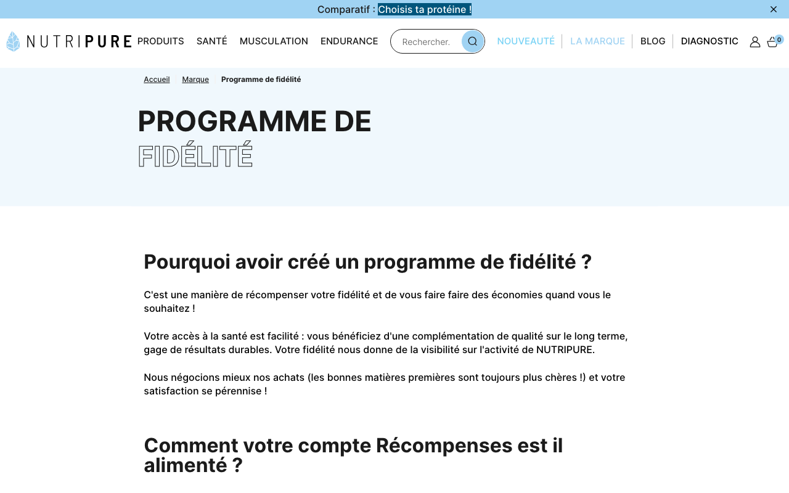
Nutripure
❌ Pas d'abonnement
Commercial
0.5/5
Abonnement
❌ Absent
Alternative
Programme de fidélité Nutripure
Fidélité
10% du montant de chaque commande crédité en récompenses, valables 12 mois, écha
Hypothèse
Choix délibéré lié à la complexité SKU : gamme whey avec nombreuses saveurs crée
Points forts
✅ Programme fidélité 10% = équivalent partiel d'une remise abonnement
✅ Catalogue très large et qualité reconnue
Friction / Points faibles
⚠️ Absence d'abonnement = pas de revenus récurrents prédictibles
⚠️ Pas de livraison automatique = friction à la réachat
Score global
0.2 / 5

Slide 12
Tableau de Synthèse Comparatif
Marque
Remise
Fréquences
Livraison
Sans engag.
Score com.
Score UX
Score global
MyProtein
30%
2 opt.
✅ Offerte
✅
5.0/5
4.5/5
4.8/5
Cuure
10%
3 opt.
✅ Offerte
✅
3.8/5
5.0/5
4.4/5
Nutrimuscle
15%
2 opt.
✅ Offerte
✅
4.5/5
4.0/5
4.2/5
Nutri&Co
15%
2 opt.
Seuil
✅
4.0/5
4.0/5
4.0/5
Novoma
10%
3 opt.
Seuil
✅
3.8/5
4.0/5
3.9/5
Aqeelab
20%
1 opt.
✅ Offerte
⚠️
3.5/5
4.0/5
3.8/5
Decathlon
10%
1 opt.
✅ Offerte
✅
3.8/5
3.0/5
3.4/5
Nutripure
—
—
—
❌
0.5/5
0.0/5
0.2/5
Légende :
≥ 4.0 — Excellent
3.0–4.0 — Bon
< 3.0 — Insuffisant / Absent

Slide 13
Analyse Rentabilité Logistique
⚠️ Produit solo (ex: créatine 300g)
✅ Produit mid-range (ex: oméga-3 60 caps)
🔥 Pack 2-3 produits
Prix affiché
15€ TTC
Prix affiché
35€ TTC
Prix affiché
55€ TTC
Après remise -10%
13.50€
Après remise -10%
31.50€
Après remise -10%
49.50€
Marge brute (45%)
6.08€
Marge brute (45%)
14.18€
Marge brute (45%)
22.28€
Livraison offerte
−5€
Livraison offerte
−5€
Livraison offerte
−5€
Contribution nette
1.08€
Contribution nette
9.18€
Contribution nette
17.28€
💡 Seuil recommandé pour livraison offerte rentable (marge 45%, logistique 5€)
Panier minimum : 25€
(Calcul : L ÷ (m × (1−d)) = 5 ÷ (0,45 × 0,90) = 12,35€ → arrondi opérationnel : 25€ min recommandé pour sécurité)

Slide 14
Recommandation — Produits Éligibles au Lancement
✅ LANCEMENT V1
⚠️ LANCEMENT V2
❌ HORS PÉRIMÈTRE
Candidats naturels à l'abonnement
À traiter avec précautions
À exclure au lancement
• Créatine monohydrate (sans goût, récurrence mensuelle naturelle)
• Whey (⚠️ forcer 1 seul goût par abonnement + permettre modification avant envoi)
• Produits saisonniers (vitamine D hiver, etc.)
• Oméga-3 (60-90 caps, cycle de 1-2 mois)
• Preworkout (⚠️ cycles d'utilisation variables, pas mensuel systématiquement)
• Gammes en révision de formule
• Magnésium bisglycinate (sans goût, prise quotidienne)
• BCAA / EAA aromatisés (idem risque goût)
• Produits à faible récurrence (< 1× / 2 mois)
• Collagène hydrolysé neutre (récurrence élevée)
• Multivitamines (prise quotidienne, cycle de 30 jours)
Critères : récurrence naturelle mensuelle + pas de variante goût + SKU simple
Action requise : modification de goût possible avant envoi (comme MyProtein)
Raison : risque de rupture de formule + faible valeur LTV abonnement

Slide 15
Recommandation — Modèle Commercial Impulse
💸
Remise abonnement
Aligné sur le marché FR premium (Nutri&Co, Novoma). Évite la dévaluation de marque provoquée par les remises agressives type MyProtein (−30%). Justifié par l'analyse de rentabilité : rentable dès 15€ de panier.
−10% sur chaque livraison
🔄
Fréquences proposées
3 options = standard de référence (MyProtein, Novoma). Permet d'adapter à chaque type de produit (créatine mensuelle, oméga-3 bimestriel).
1 mois / 2 mois / 3 mois
🚚
Livraison
Seuil issu du modèle de rentabilité (marge 45%, logistique 5€). Sous 25€ : livraison à 4,50€ relais / 6,50€ domicile — cohérent Nutri&Co.
Offerte à partir de 25€ de panier
🤝
Engagement
Sans engagement = levier de conversion maximal. Option : offrir un avantage (ex: produit offert ou remise +5%) après 6 livraisons consécutives.
Sans engagement + bonus fidélité à 6 mois
🛒
Panier minimum
Basé sur l'analyse de rentabilité. Exclut les produits seuls trop petits et oriente vers les packs ou produits >25€ en V1.
25€ pour activer l'abonnement avec livraison offerte

Slide 16
Recommandation — UX & Positionnement Impulse
💬 Wording suggéré (module fiche produit)
"Abonnez-vous & économisez 10% — Livraison offerte dès 25€ — Pause quand vous voulez"
📍 Points d'entrée recommandés
Fiche produit
Homepage
Navigation & email
Module au-dessus du bouton 'Ajouter au panier' Options : Achat unique | S'abonner et économiser Placement : AVANT le CTA (best practice MyProtein)
Bandeau ou encadré hero : 'Commandez en abonnement et économisez 10% à chaque livraison' Test A/B recommandé vs version sans mise en avant
• Entrée 'Abonnement' dans le menu principal • Email post-achat J+14 : 'Passez à l'abonnement' • Email de rappel à J-5 avant épuisement estimé
📌 Référence benchmark : MyProtein (score UX 4.5/5) place le module AVANT le CTA avec 2 options visuellement distinctes — à reproduire.

Slide 17
Prochaines Étapes — Roadmap Lancement
Mai 2026
Juin 2026
Juillet 2026
Août 2026
Choix technologique
Setup technique & sélection SKUs
Lancement bêta fermé
Lancement public + push marketing
• Shopify Subscriptions natif (gratuit, simple)
• Intégration de l'app choisie sur Shopify
• Invitation clients existants (newsletter)
• Ouverture à tous les visiteurs
• Recharge / Bold / Loop (plus flexible, payant)
• Sélection des 5 produits V1 éligibles
• Test UX module fiche produit
• Email campaign + social media
• Décision : budget vs. besoin de personnalisation
• Configuration remise 10% + seuil 25€
• Mesure taux de souscription & churn J30
• Suivi KPIs : LTV abonnés vs one-shot
KPIs post-lancement : Taux de souscription • Churn mensuel (cible <10%) • LTV abonnés vs one-shot • Panier moyen abonnés • Taux de pause vs résiliation

